Slide 1
DevOps School – Diploma
Rinat Sadykov
Variant 7
CONFIDENTIAL | © 25.12.21 EPAM Systems, Inc.

Slide 2
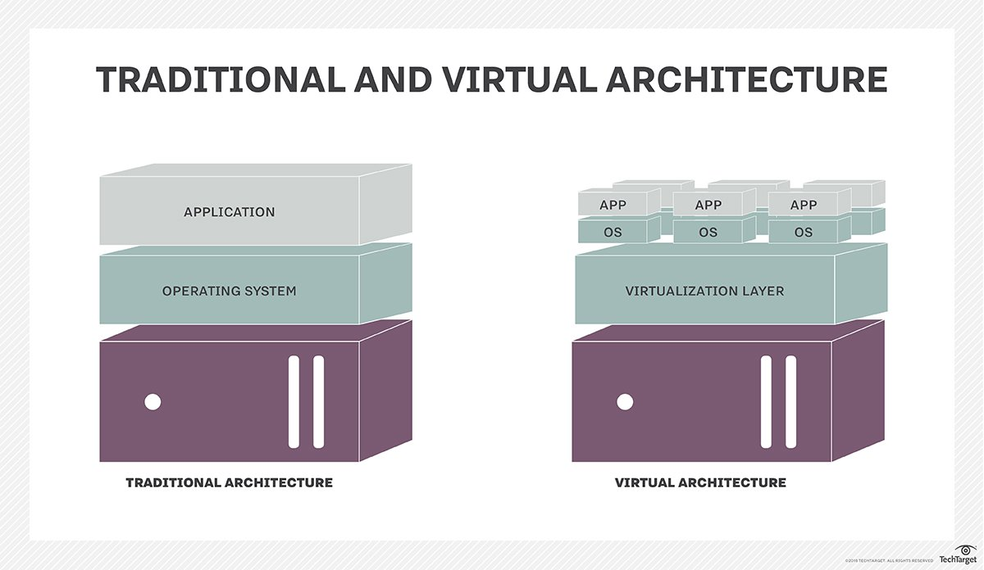
Task description
Notes:
Виртуализация обычно подразумевает логическое объединение вычислительных ресурсов и абстрагирование их от физического оборудования — например, сервера или компьютера. У виртуальной машины есть свой пул логических ресурсов: CPU, RAM и дисковое пространство. Так, благодаря виртуализации, на одном физическом сервере можно запустить несколько независимых виртуальных машин.
Другой пример виртуализации — одновременный запуск нескольких операционных систем (ОС) на одном компьютере (контейнерная виртуализация). Каждая система работает со своим набором ресурсов, которые предоставляются из общего пула на уровне устройства. Этим пулом управляет хостовая система — гипервизор.
На рынке представлено множество платформ, которые поддерживают разные типы виртуализации и предназначены для разных задач. Тем не менее, основная область применения технологий виртуализации — облачные сервисы.
Преимущества:
Главное преимущество виртуализации — это эффективное сокращение расходов на поддержку ИТ-инфраструктуры за счет экономии физических ресурсов, повышения уровня автоматизации процессов, адаптивности и масштабируемости бизнеса.Виртуализация помогает исключить расходы на покупку дополнительных серверов и их обслуживание, при этом максимизировать пользу имеющихся ресурсов.
Еще одно преимущество этой технологии заключается в надежности: в критических ситуациях можно легко восстановить данные с помощью резервного копирования ВМ. Процесс можно автоматизировать, чтобы система сохраняла всю актуальную информацию в бэкапах. Это сокращает вероятность простоя бизнеса.
Платформы виртуализации создают гибкую среду для тестирования различных проектов — например, в сфере разработки ПО. Виртуализация также создает основу для внедрения облачных решений, которые повышают контроль бизнеса над критичными данными.

Slide 3
SCM
FROM python:3.8​
WORKDIR /app​
RUN pip install flask​
ADD app.py /app/app.py​
EXPOSE 80​
CMD ["python","app.py"]

Slide 4
SCM
FROM python:3.8​
WORKDIR /app​
RUN pip install flask​
ADD app.py /app/app.py​
EXPOSE 80​
CMD ["python","app.py"]

Slide 5
Q&A

